Slide 1
A3: Gemäss den eigenen Beobachtungen situationsgerecht handeln
Vortrag Lektion BFS

Slide 2
Inhalt
Didaktische Analyse und Lernziele
Ablauf Lektion
Prüfungsaufgabe
Fazit

Slide 3
Didaktische Analyse
Bedingungsanalyse
FaGe, 2. Semester (18 w, 3 m)
Gegenwartsbedeutung
Richtiges Beurteilen, Fachbegriffe kennen
Zukunftsbedeutung
Richtiges Beurteilen von Patienten mit psychischen Problemen
Zugänglichkeit
Fallbeispiele, Lernjournal mit Beobachtungsauftrag

Slide 4
Inhalt und Struktur
A3
Grundlagen
Berufspraxis
Grundbegriffe
Gewebe
Organe
Begriffe
Allgemein
Pathologie
Psychopathologie
2 Lektionen
Zeit: 10 Lektionen
2 Lektionen
2 Lektionen
3 Lektionen
Notes:
Prüfung 1 Lektion

Slide 5
Lernziele
Die SuS können einen professionellen Umgang mit psychisch kranken Klienten ausführen
ERS
Die SuS können anhand des DURST-Schemas psychopathologische Störungen in Fallbeispielen bestimmen und kritisch vergleichen
EVA
Die SuS können Ausprägungen und Ursachen von Bewusstseinsstörungen aufzählen
ERI
Die SuS können verschiedene Formen von Orientierungsstörungen und deren Folgen beschreiben
VER
Die SuS können Faktoren, welche die Aufmerksamkeit beeinflussen schildern
ERI
Die SuS können Ursachen von Gedächtnisstörungen nennen
ERI
Die SuS können verschiedene Denkstörungen und deren Folgen erläutern
VER
Die SuS können häufig vorkommende Wahnstörungen erkennen
ERI
Die SuS können wichtige anatomische Begriffe definieren

Slide 6
Ablaufschema

Slide 7
Ablauf Lektion 1
 | Dauer (Min.) | Unterrichtseinheit | Unterrichtsinhalt | Sozialform | Materialien / Medien | Kommentar
EINSTIEG | 3 | AO | Kurzer Rückblick auf letzte Lektion mit kurzem Quiz zu Begriffen (Kahoot) Lernziele dieser Lektion formuliert Ausblick auf diese Lektion-> Arbeitsauftrag! | Lehrervortrag | Handy der Schüler für Kahoot | SuS sollen wieder ins Thema kommen, sich noch einmal schnell in Erinnerung rufen, was sie letzte Woche gelernt haben. Einstellung auf diese Lektion
 | 5 | Einstieg Pathologie | Lehrervortrag für Intro Eigenständig Begriffe für chronisch, akut, gutartig, bösartig finden (überlegen und notieren, danach sammeln im Plenum) | Lehrervortrag | Beamer Blatt Papier | Eigene Auseinandersetzung mit zentralen Begriffen der Pathologie-> einfacher, sich zu merken
HAUPTTEIL | 5 | Bewusstsein | Lehrervortrag zum Bewusstsein und dessen Störungen. Frage ins Plenum: Was sind mögliche Ursachen? | Lehrervortrag | Beamer | Einstieg in Psychopathologie, interaktiv durch Fragen
HAUPTTEIL | 30 | Lernaufgabe | Lernaufgabe zu Orientierung, Gedächtnis und Wahrnehmung | Partner | Dossier mit Auftrag | Selbständiges Durcharbeiten mit Gelegenheit zu Fragen. Einige Sachen ausprobieren-> SuS beschäftigen sich mehr mit Inhalt
 |  | Pause

Slide 8
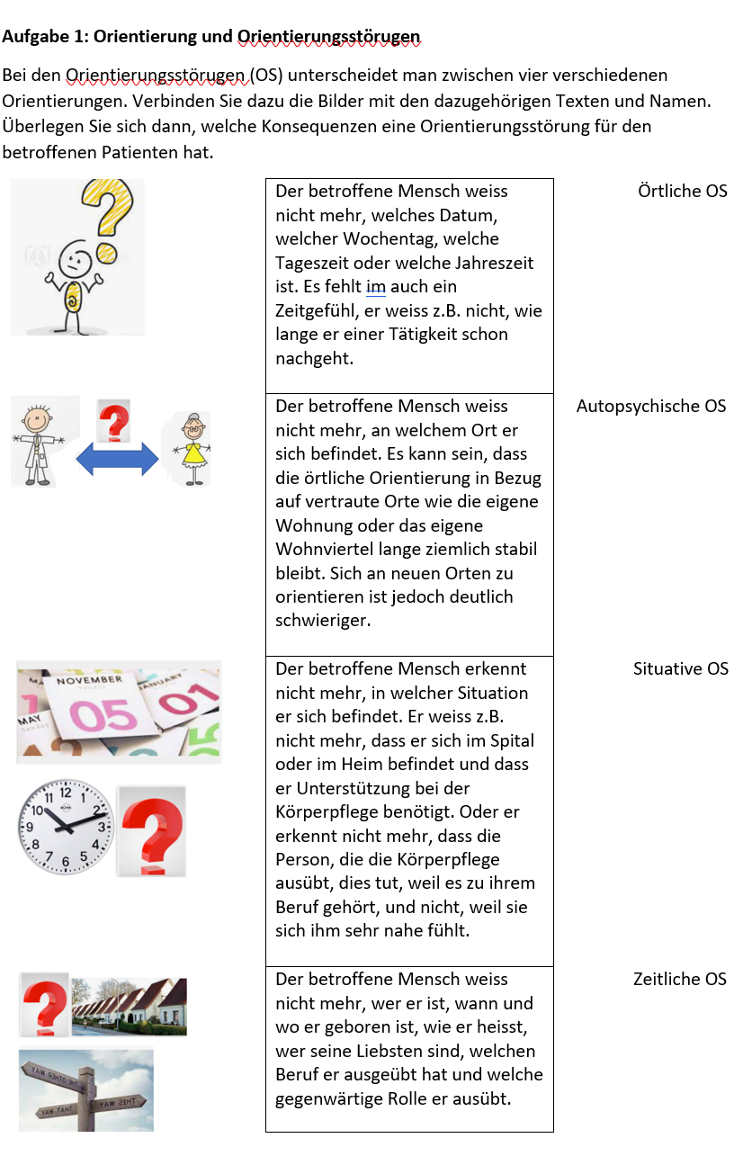
Lernaufgabe
Partnerarbeit
Psychopathologie vertiefen
3 Aufträge, Besprechung nach Pause
Selbständiges Arbeiten im eigenen Tempo

Slide 9
Ablauf Lektion 2
 | Dauer | Unterrichtseinheit | Unterrichtsinhalt | Sozialform | Materialien/ Medien | Kommentar
Hauptteil | 15 | Besprechung Arbeitsauftrag | Fragen klären, Antworten auswerten | Im Plenum | Lösungsblatt zeigen | Wahrscheinlich zu viel Zeit eingeplant
 | 10 | Aufmerksamkeit | Video mit Gorilla-> subjektive Wahrnehmung Aufmerksamkeitsstörungen erläutern | Lehrervortrag | Computer und Beamer
 | 17 | Gedächtnis | Gedächtnis und Wahn erklären Tipps zum Umgang mit Wahn, falls genug Zeit, sammeln im Plenum | Lehrervortrag |  | Falls genug Zeit: Rollenspiel zu zweit, jemand als Patient mit Wahn, der Andere als FaGe
SCHLUSS | 3 | Überblick über Lernziele |  |  |  | Noch einmal kurz erklären, was gelernt wurde in dieser Lektion
Notes:
Schwerpunkte: Arbeitsauftrag, Wahrnehmung ( ist wie zwei mal drin mit Wahrnehmung und Aufmerksamkeit (spielt in das selbe hinein)) , falls genug Zeit: Tipps, sonst in nächster Lektion gut anschauen
Zeitpuffer: Besprechung Arbeitsauftrag ist eventuell kürzer, Teil zum Gedächtnis kann abgekürzt oder verlängert werden. Falls Besprechung Arbeitsauftrag oder Arbeitsauftrag selber sehr lange geht, kann der Teil zum Gedächtnis auch in die nächste Lektion geschoben werden

Slide 10
Schwerpunkte
Begriffe, die zuerst definiert werden
Wahrnehmung
Tipps

Slide 11
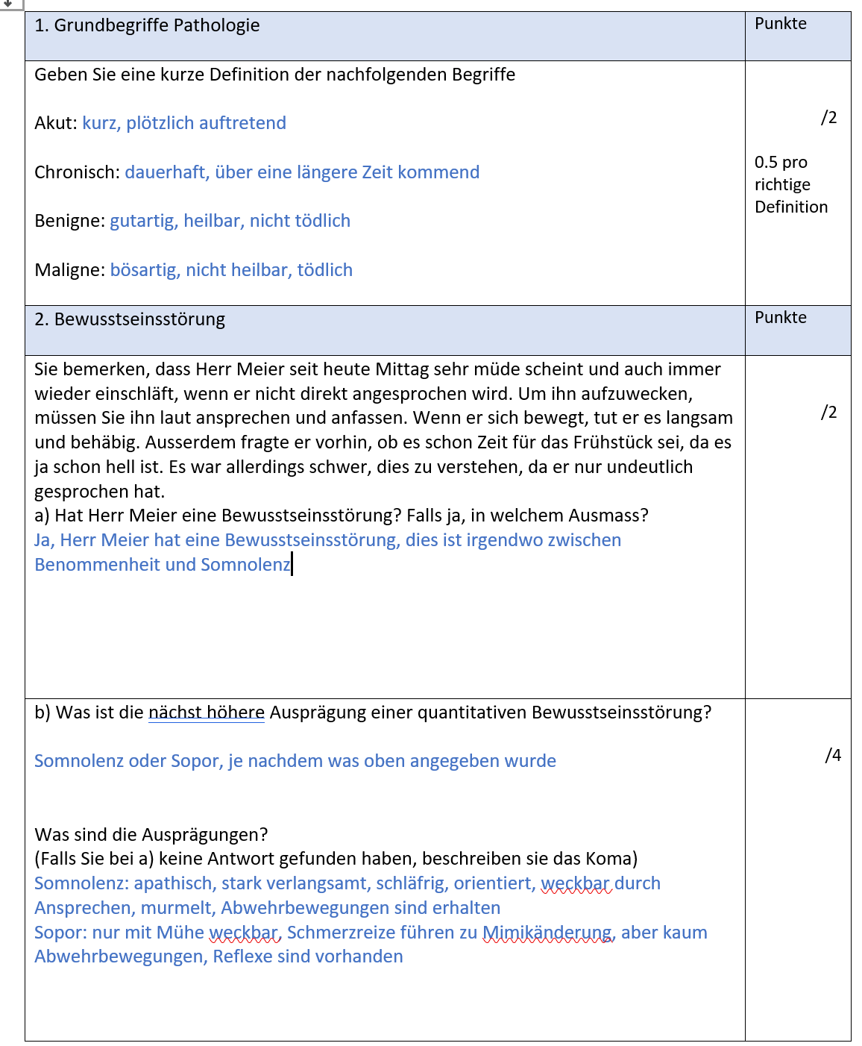
Prüfungsaufgabe
1. Eine leichte zum Einstieg,
2. Schwerere Aufgabe, bei der sie einen Patienten beurteilen müssen
Notes:
Wir haben das so angeschaut
2. So nicht gemacht, aber Symptome sind recht eindeutig aus dem Text übernommen und es zählen zwei Antworten, basiert auf Lernaufgabe

Slide 12
Mein Fazit
Vorgehen wie in FD 1 gelernt ist sinnvoll
Aufträge aus FD 1 haben sehr geholfen
Trotzdem Zeitintensiv
Notes:
Vorgehen: zuerst didaktische Analyse, danach Lernziele, dann erst Planung der Lektion

Slide 13
Vielen Dank für die Aufmerksamkeit!

